Slide 1
Машинно самообучение
Въведение

Slide 2
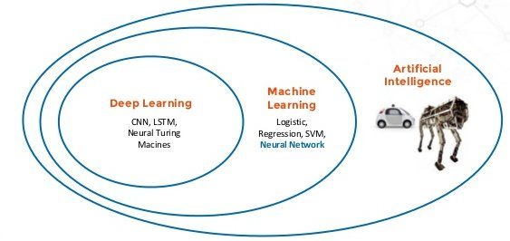
Машинно самообучение
Машинното самообучение е клон на изкуственият интелект.
Изследванията в областта на машинното самообучение засягат създаването на компютърни програми, способни да придобиват нови знания или да подобряват вече придобити знания чрез използване на постъпващата информация.
Най-общо една самообучаваща система е предназначена да научава описание на определено понятие чрез използване на зададено множество от негови примери. Примерите на понятието могат да бъдат положителни или отрицателни.

Slide 3
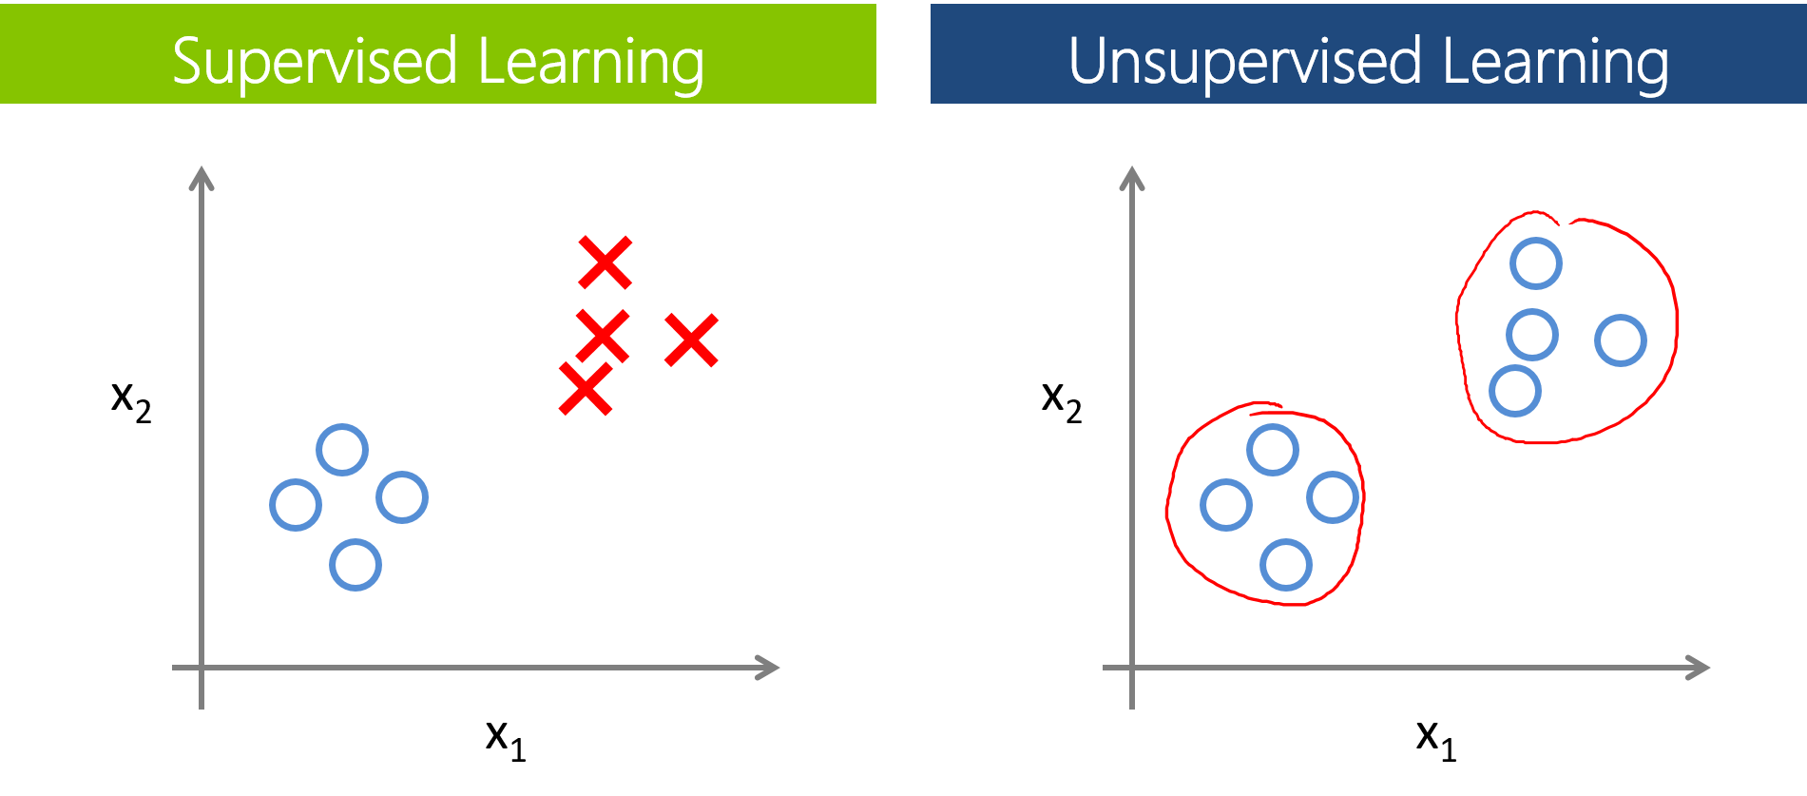
Видове машинно самообучение
Обучение с учител
Самообучение

Slide 4
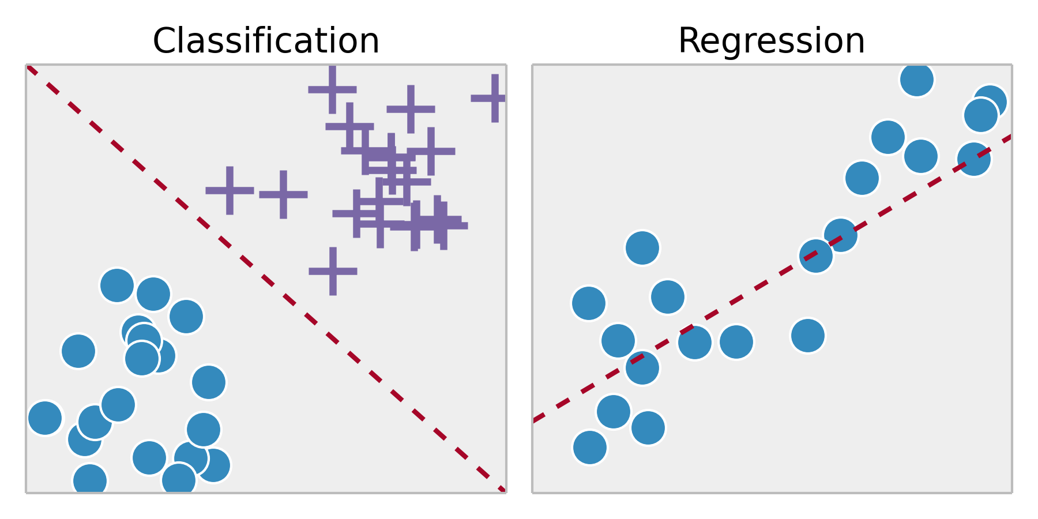
Примери за обучение с учител
Проложения
Спам или не е спам
Предвиждане на цена
Разпознаване на образи
Представителни алгоритми
Логистична регресия
Линейна регресия
SVM
Невронни мрежи

Slide 5
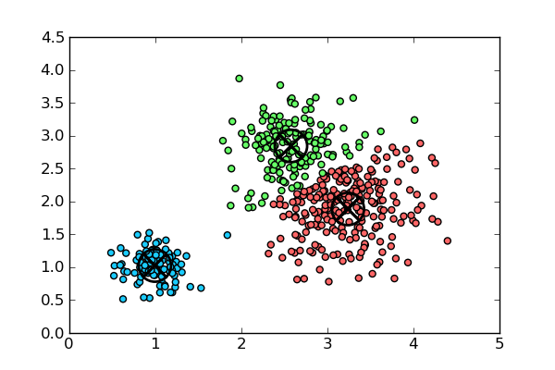
Примери за обучение без учител
Приложения
Организация на клъстери от компютри
Анализ на социални мрежи
Маркетингова сегментация
Анализ на астрономически данни
Представителни алгоритми
K-Means
CURE

Slide 6
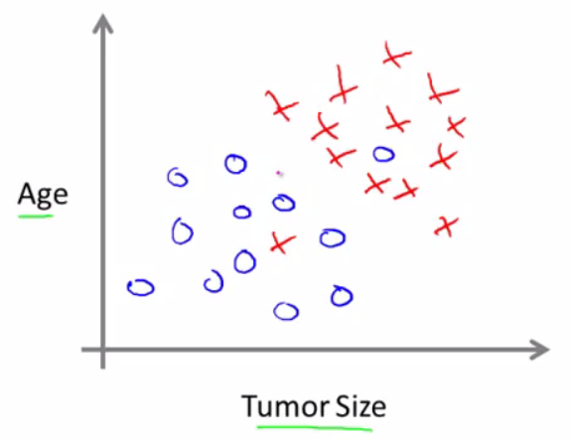
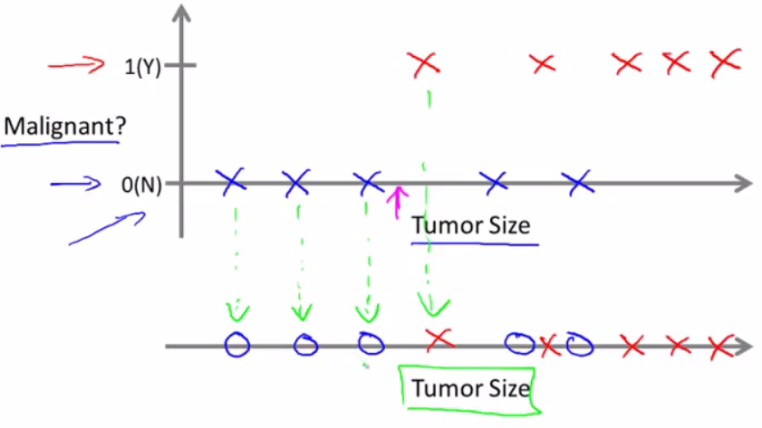
Атрибути на обучението
Какво е това атрибут на обучаващият пример
Повечето системи работят със стотици или дори стотици хиляди атрибути

Slide 7
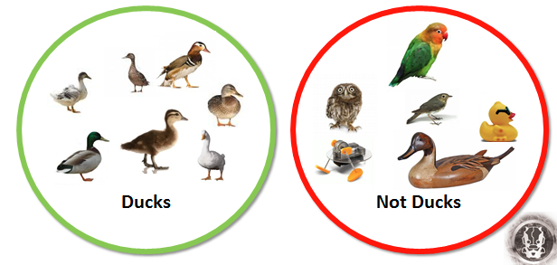
Обучение на система
Обучаващи примери
Положителни и отрицателни
Шум (случайно грешки в обучаващите примери)

Slide 8
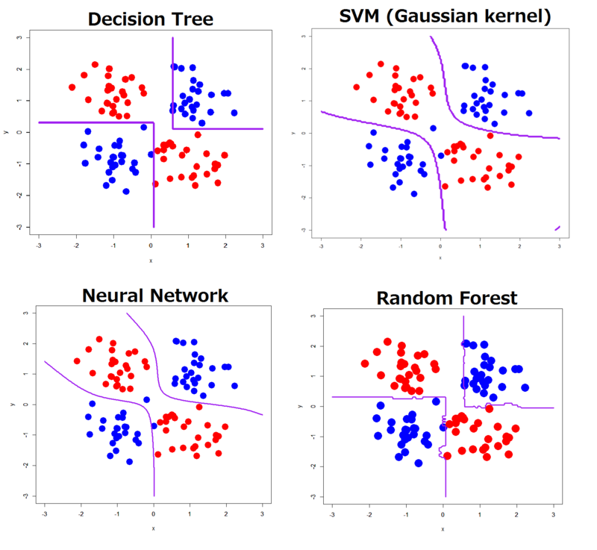
Множество алгоритми за обучение
Няма един най-добър
Кой алгоритъм ще изберем зависи от задачата

Slide 9
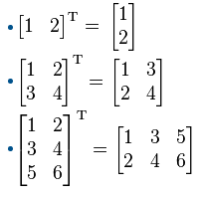
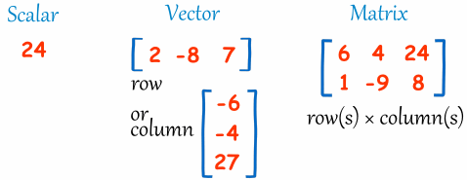
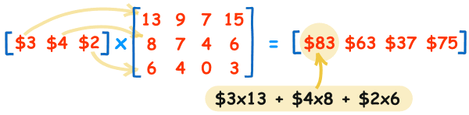
Предварителни знания
Скалари, векори, матрици
Основни операции с матрици
ДИС – полезно но не задължително
Python – но може също Java, Matlab или друг програмен език

Slide 10
Съдържание на курса
Линеийна регресия (на една променлива и на много променливи)
Логистична регресия (регуларизация)
Невронни мрежи (представяне и обучение)
SVM
К-means
PCA
Откриване на аномалии
Deep neural networks (каласификация на изображения)

Slide 11
Как да излечете максимума от курса
Опитайте сами да имплементирате алгоритъма
Домашни (изцяло опционални)

Slide 12
Материали за курса
Материалите и данни за домашните може да намерите .
https://github.com/valyoh/mlclass
Notes:
In Slide Show mode, select the arrows to visit links.

